Slide 1
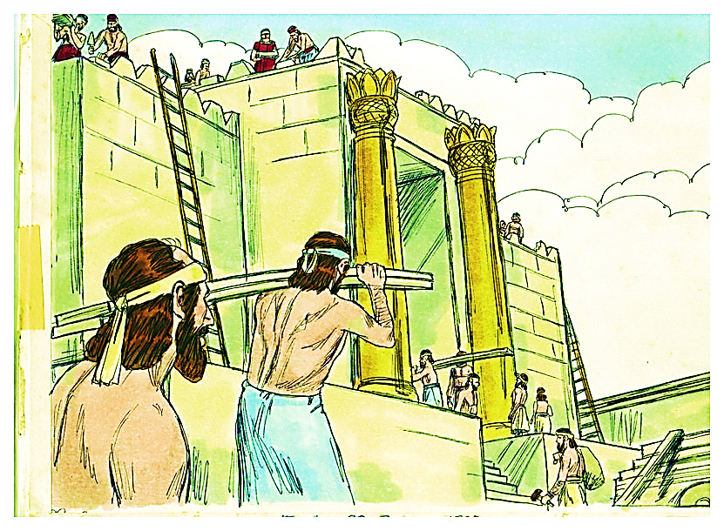
2 Reyes
Unidad 14: Los Reinos de Israel y Judá
Estudio 44:
Compromiso de Fidelidad
(2 Reyes 11:1-12:21)
19 de noviembre de 2013

Slide 2

Contexto
2 Reyes
  11.1 a 12.21

Slide 3

Versículo Clave:
“Y no se tomaba cuenta a los hombres en cuyas manos el dinero era entregado, para que ellos lo diesen a los que hacían la obra; porque lo hacían ellos fielmente.”
(2º Reyes 12.15, RVR60)

Slide 4
Bosquejo de Estudio
Joás escondido en la casa de Jehová
  2 Reyes 11.1-3
Joás reina asesorado por Joiada
  2 Reyes 11.17 – 12.1
Joás restaura la casa de Jehová
  2 Reyes 12.2-7, 15

Slide 5
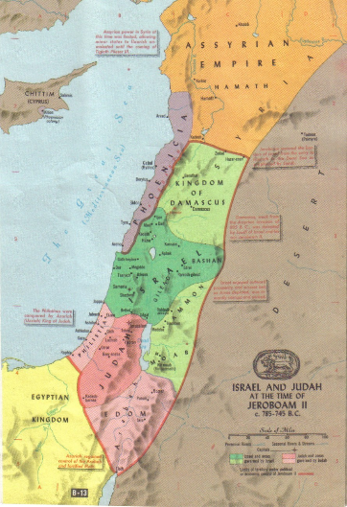
El propósito de 2 de Reyes
2 Reyes
El propósito del autor fue elaborar la historia de los reinos de Judá, Israel y sus vecinos dentro del contexto de la providencia divina, por eso aparecen los acontecimientos religiosos tanto como los hechos seculares.
5

Slide 6
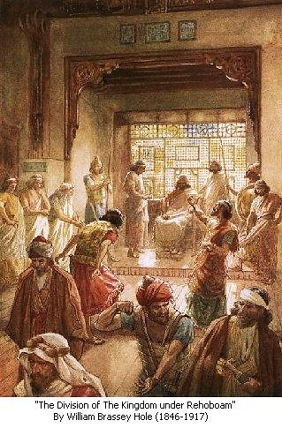
El propósito de 2 de Reyes
2 Reyes
El autor tomó en cuenta el hecho de que las naciones experimentaron sus altibajos dentro de una convicción en que, al fin y al cabo, Dios estaba en control del destino de cada nación y rey.
6

Slide 7
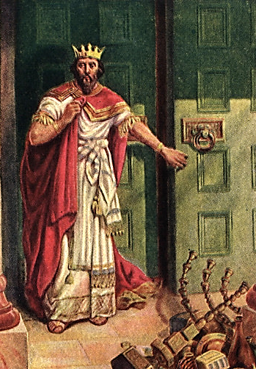
El propósito de 2 de Reyes
2 Reyes
El autor tuvo celo para comentar sobre los efectos de las acciones de cada rey en relación con Dios y sus mandamientos.
Por eso, encontramos el resumen de las actividades de cada rey con las palabras: “E hizo lo malo (o lo bueno)ante los ojos de Jehová”.
7

Slide 8
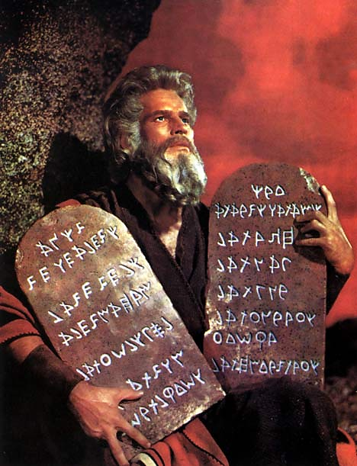
El propósito de 2 de Reyes
2 Reyes
Los reyes se evaluaron, no por sus capacidades civiles ni seculares, ni por sus relaciones con los ciudadanos, sino desde la perspectiva del Rey supremo y las leyes establecidas en forma sobrenatural por medio de Moisés.
8

Slide 9
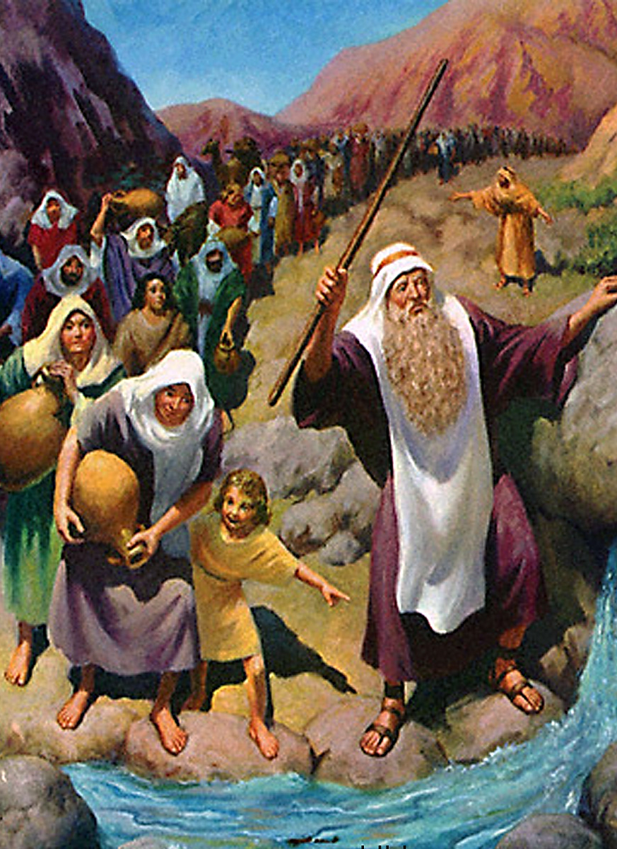
El propósito de 2 de Reyes
2 Reyes
El autor quería demostrar cómo en la historia la prosperidad o la caída de naciones, tanto el fervor espiritual o el menoscabo moral y espiritual, se debía al grado de la fidelidad del rey en obedecer las leyes de Dios y de reconocer a Dios como el Autor de la prosperidad o de la caída.
9

Slide 10
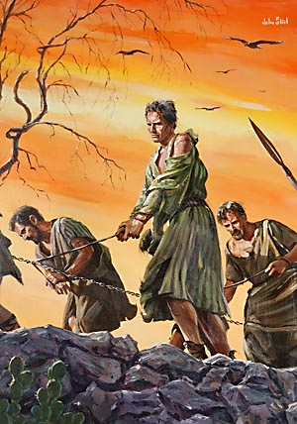
El propósito de 2 de Reyes
2 Reyes
Relató el hecho de que los sufrimientos del pueblo se atribuían al juicio de Dios por la desobediencia de los líderes y de los ciudadanos.
10

Slide 11
Los Énfasis de 2 Reyes
2 Reyes
Énfasis profético
  “Jehovah advertía a Israel y a Judá por medio de todos los profetas y de todos los videntes, diciendo: ‘Volveos de vuestros malos caminos y guardad mis mandamientos y mis estatutos, conforme a toda la ley que mandé a vuestros padres y que os envié por medio de mis siervos los profetas.” – 2 Reyes 17.13
11

Slide 12
Los Énfasis de 2 Reyes
2 Reyes
La condenación de las religiones falsas
  La condenación de la idolatría es otro tema prominente en Reyes. Hay varias referencias a los reyes que no acabaron con los lugares altos para la adoración pagana. Varios de los reyes montaron batallas en contra de la idolatría, pero otros aceptaron la coexistencia de estos altares paganos.
12

Slide 13
Los Énfasis de 2 Reyes
2 Reyes
El interés de Dios por su pueblo
  El autor de este libro relata el interés de Dios en que las naciones de Israel y Judá mantuviera su fidelidad espiritual hacia el Ser Supremo. Para el autor, todo lo que hicieron los varios reyes se podría filtrar en el prisma de la soberanía de Dios y su providencia, que obraba por encima de las decisiones humanas.
13

Slide 14
Los Énfasis de 2 Reyes
2 Reyes
La reforma religiosa de la nación
  El autor hace hincapié en el concepto de la retribución divina por los pecados que el pueblo había cometido y las recompensas de prosperidad, paz y longevidad para los que fueron fieles a las enseñanzas de Jehová.
14

Slide 15
¿Qué nos dice 2 Reyes hoy día?
2 Reyes
Sólo hay un Dios verdadero: Jehová
La condenación del pecado y la necesidad de un avivamiento moral y espiritual
Dios está listo para perdonar a los que se arrepienten y regresan a Él
15

Slide 16
Verdades proclamadas en 2 Reyes
2 Reyes
Énfasis profético
La condenación de las religiones falsas
El interés de Dios por su pueblo
La reforma religiosa de la nación
16

Slide 17
El período de los Reyes
Génesis hasta Abraham
Abraham hasta Josué
Los Jueces (hasta Samuel)
Los Reyes (Saúl hasta Joaquín)
Cautividad en Babilonia
Período Post-Exilio
Período Inter-testamentario
Nuevo Testamento
17

Slide 18
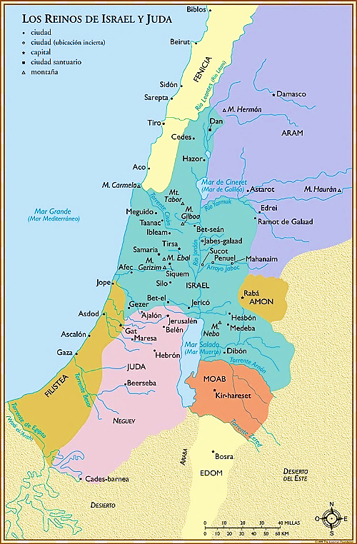
El período de los Reyes
En 2 Reyes se nos narra la historia final de los reinos de Judá e Israel.
18

Slide 19
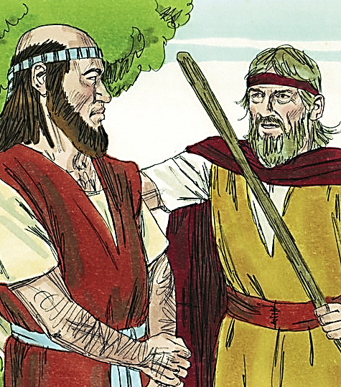
Elías y Eliseo
Los ministerios de Elías y Eliseo a menudo se han puesto en contraste.
Elías fue un profeta fogoso que aparecía de súbito y con dramatismo, mientras que Eliseo fue un profeta pastor que ministró a la gente de una manera personal.
19

Slide 20
Elías y Eliseo
Elías pertenecía a las escabrosas montañas, Eliseo a los pacíficos valles.
Elías fue un siervo solitario, mientras que Eliseo disfrutaba del compañerismo con la gente.
20

Slide 21
Elías y Eliseo
En general, Elías fue un profeta de juicio que procuró hacer volver a la nación a Dios, mientras que Eliseo fue un ministro de gracia que llamó a «un remanente» antes de que la nación fuera destruida.
21

Slide 22
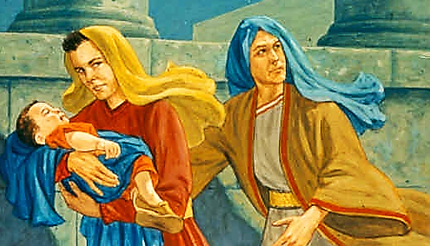
Joás escondido en la casa de Jehová 2 Reyes 11.1-3
22

Slide 23
Joás escondido en la casa de Jehová 2 Reyes 11.1-3
“Cuando Atalía madre de Ocozías vio que su hijo era muerto, se levantó y destruyó toda la descendencia real. Pero Josaba hija del rey Joram, hermana de Ocozías, tomó a Joás hijo de Ocozías y lo sacó furtivamente de entre los hijos del rey a quienes estaban matando, y lo ocultó de Atalía, a él y a su ama, en la cámara de dormir, y en esta forma no lo mataron. Y estuvo con ella escondido en la casa de Jehová seis años; y Atalía fue reina sobre el país.”
(2º Reyes 11.1–3, RVR60)
23

Slide 24
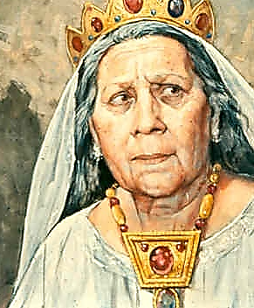
Joás escondido en la casa de Jehová 2 Reyes 11.1-3
11:1. Atalía era la madre de Ocozías, rey de Judá, a quien Jehú asesinó (9:27–29; 2 Crónicas 22:9) en 841 a.C. Asimismo, era hija de Acab y Jezabel y hermana de Ocozías y Joram, que reinaron sucesivamente en Israel después de la muerte de Acab.
24

Slide 25
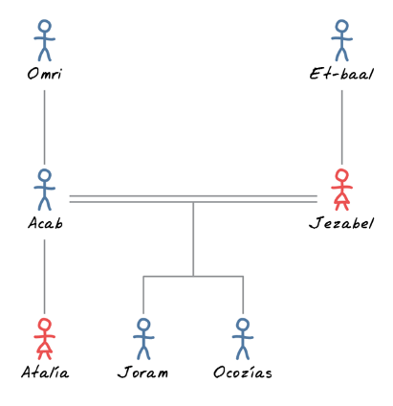
Joás escondido en la casa de Jehová 2 Reyes 11.1-3
Se casó con Joram de Judá, quien murió de una enfermedad intestinal (2 Crónicas 21:18–19).
Todos sus otros hijos habían muerto en las incursiones hechas por los filisteos y los árabes (2 Crónicas 21:16–17).
25

Slide 26
Joás escondido en la casa de Jehová 2 Reyes 11.1-3
En esa coyuntura, vio la oportunidad de apoderarse del trono de Judá.
Así que hizo que mataran a todos sus nietos; i.e., toda la descendencia real, haciendo por completo a un lado la voluntad de Dios, que había dicho que los descendientes de David regirían a Judá para siempre (2 Samuel 7:16).
26

Slide 27
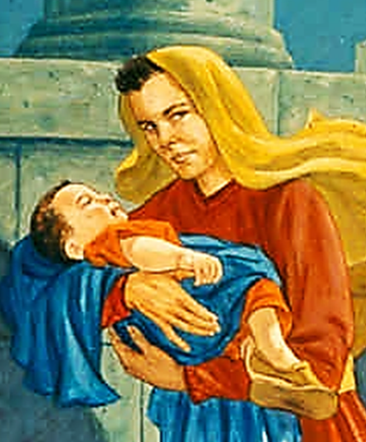
Joás escondido en la casa de Jehová 2 Reyes 11.1-3
11:2–3. Josaba hija del rey Joram, esposo de Atalía (que tal vez no era hija de ésta) era hermana de Ocozías rey de Judá.
Ella tomó a Joás hijo de Ocozías, y lo escondió para que no fuera asesinado junto con los otros niños.
27

Slide 28
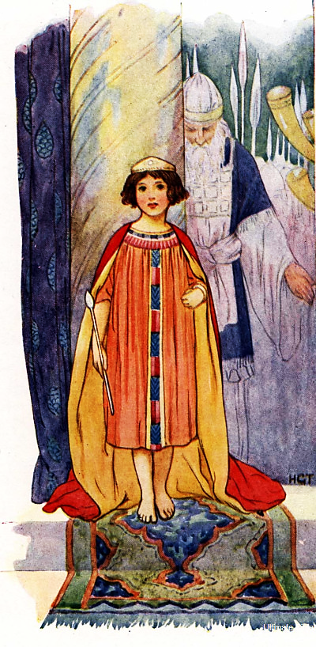
Joás escondido en la casa de Jehová 2 Reyes 11.1-3
Durante los seis años en que Atalía fue reina sobre el país (841–835 a.C.), su tía mantuvo al príncipe a salvo, escondiéndolo en la casa de Jehová, donde su esposo Joiada fungía como sumo sacerdote (2 Crónicas 22:11).
28

Slide 29
Joás escondido en la casa de Jehová 2 Reyes 11.1-3
Joás sólo tenía un año de edad cuando fue ocultado por Josaba; estuvo escondido seis años, y ascendió al trono cuando tenía siete (ver 2 Reyes 11:21).
29

Slide 30
El Rubio de Galilea pasando va
//El Rubio de Galilea pasando va
El Rubio de Galilea pasando va//
//Déjalo que te toque
Déjalo que te toque
Déjalo que te toque
Recibe la bendición//

Slide 31
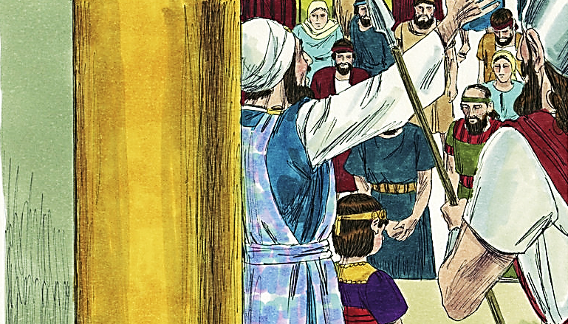
Joás es Coronado Rey
2 Reyes 11.4-16
31

Slide 32
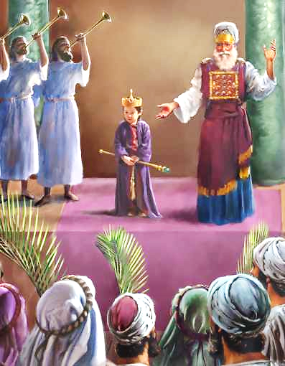
Joás es Coronado Rey
2 Reyes 11.4-16
11:4–11 Mas al séptimo año, Joiada el sumo sacerdote llamó a los jefes de centenas, capitanes, y gente de la guardia y les mostró al hijo del rey, el heredero del trono, e hizo con ellos alianza para derrocar a Atalía y coronar a Joás como rey.
32

Slide 33
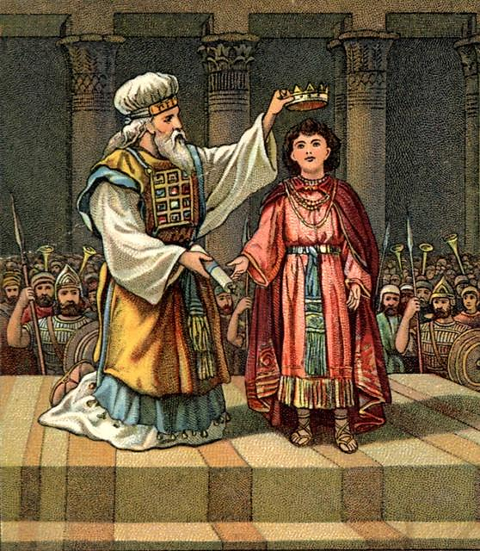
Joás es Coronado Rey
2 Reyes 11.4-16
11:12 Entonces Joás fue sacado al pueblo.
Colocaron una corona en su cabeza y le pasaron una copia del Testimonio (la ley), y batiendo las manos gritaron: «¡Viva el rey!»
33

Slide 34
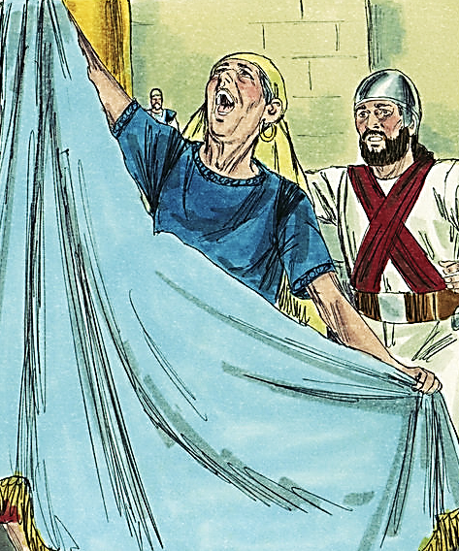
Joás es Coronado Rey
2 Reyes 11.4-16
11:13–16 Cuando Atalía fue atraída por el estruendo al atrio del templo y vio lo que pasaba, gritó: «¡Traición, traición!».
Ya que Joiada no quería que la mataran en el recinto del templo, ordenó que la llevaran afuera entre los soldados y la mataron por donde entran los de a caballo.
34

Slide 35
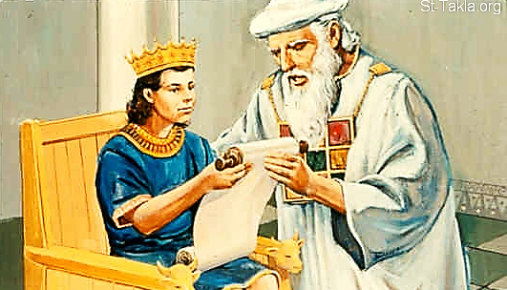
Joás reina asesorado por Joiada
2 Reyes 11.17 – 12.1
35

Slide 36
Joás reina asesorado por Joiada
2 Reyes 11.17 – 12.1
“Entonces Joiada hizo pacto entre Jehová y el rey y el pueblo, que serían pueblo de Jehová; y asimismo entre el rey y el pueblo. Y todo el pueblo de la tierra entró en el templo de Baal, y lo derribaron; asimismo despedazaron enteramente sus altares y sus imágenes, y mataron a Matán sacerdote de Baal delante de los altares. Y el sacerdote puso guarnición sobre la casa de Jehová. Después tomó a los jefes de centenas, los capitanes, la guardia y todo el pueblo de la tierra, y llevaron al rey desde la casa de Jehová, y vinieron por el camino de la puerta de la guardia a la casa del rey…”
36

Slide 37
Joás reina asesorado por Joiada
2 Reyes 11.17 – 12.1
“…y se sentó el rey en el trono de los reyes. Y todo el pueblo de la tierra se regocijó, y la ciudad estuvo en reposo, habiendo sido Atalía muerta a espada junto a la casa del rey. Era Joás de siete años cuando comenzó a reinar. En el séptimo año de Jehú comenzó a reinar Joás, y reinó cuarenta años en Jerusalén. El nombre de su madre fue Sibia, de Beerseba.” (2º Reyes 11.17–12.1, RVR60)
37

Slide 38
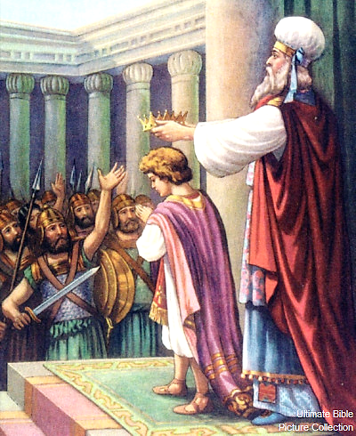
Joás reina asesorado por Joiada
2 Reyes 11.17 – 12.1
11:17. Entonces Joiada hizo que el pueblo se reconsagrara y prometiera cumplir el pacto de Jehová, que les había sido dado a través de Moisés (ver Deuteronomio 4:20; 27:9–10) y del que se habían alejado desde el reinado de Josafat.
38

Slide 39
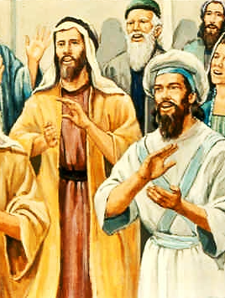
Joás reina asesorado por Joiada
2 Reyes 11.17 – 12.1
Ellos prometieron que serían pueblo de Jehová.
Asimismo hizo un nuevo pacto entre el rey y el pueblo por medio del cual el rey se comprometió a dirigirlos de acuerdo a la ley mosaica y ellos a obedecer al rey (ver 2 Samuel 5:3).
39

Slide 40
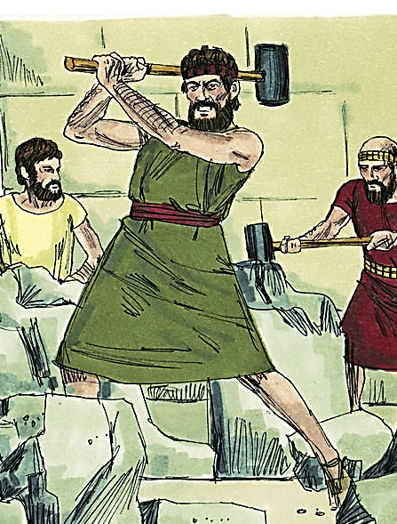
Joás reina asesorado por Joiada
2 Reyes 11.17 – 12.1
11:18–20. Todo el pueblo entró en el templo de Baal que había sido construido en Jerusalén y que era usado por Atalía para promover la adoración a Baal en Judá, y lo derribaron.
Asimismo, despedazaron sus altares y sus imágenes que estaban dentro del templo, y mataron a Matán sacerdote principal de Baal delante de los altares.
40

Slide 41
Joás reina asesorado por Joiada
2 Reyes 11.17 – 12.1
Esos actos fueron una muestra intencional del poco respeto que tenían por la creencia falsa de los adoradores paganos que creían que el área del templo era un lugar sagrado de protección.
41

Slide 42
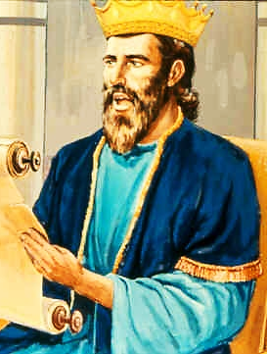
Joás reina asesorado por Joiada
2 Reyes 11.17 – 12.1
Para evitar represalias de los devotos de Baal, Joiada puso guarnición sobre la casa de Jehová, misma que había sido edificada por Salomón.
Al final de la ceremonia de coronación, Joiada, y la guardia, y todo el pueblo llevaron al rey a la casa del rey; y se sentó el rey en el trono.
42

Slide 43
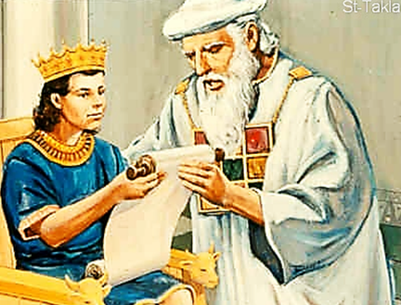
Joás reina asesorado por Joiada
2 Reyes 11.17 – 12.1
Y todo el pueblo de la tierra se regocijó grandemente porque nuevamente un descendiente de David los iba a gobernar, y porque volvió a instituirse oficialmente la adoración a Jehová.
La turbulencia que había en Jerusalén, y que caracterizó al reinado de Atalía, fue decreciendo, y la ciudad estuvo en reposo nuevamente. (Para más detalles acerca del reinado de Atalía, vea 2 Crónicas 22:10–23:15.)
43

Slide 44
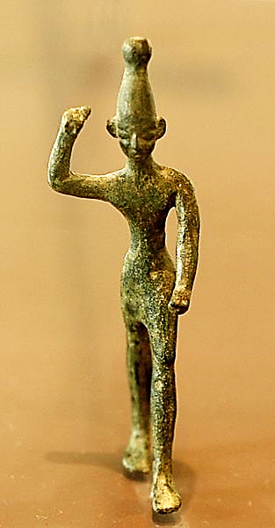
Joás reina asesorado por Joiada
2 Reyes 11.17 – 12.1
De la misma manera en que Jezabel promovió el baalismo en Israel, así hizo su hija Atalía en Judá.
Durante el reinado de esta última, el baalismo alcanzó su auge máximo en el reino del sur.
No obstante, nunca llegó a tener tanta influencia como en Israel, debido a que algunos reyes de Judá manifestaron una consagración más sincera al Señor.
44

Slide 45
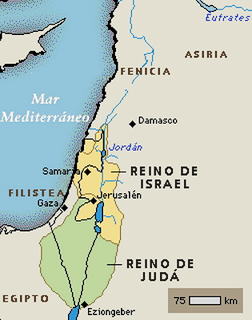
Joás reina asesorado por Joiada
2 Reyes 11.17 – 12.1
El inicio del gobierno de Joás inauguró un período que duró más de cien años en el que reinaron en forma consecutiva cuatro hombres que fueron catalogados como buenos reyes.
45

Slide 46
Joás reina asesorado por Joiada
2 Reyes 11.17 – 12.1
Ninguno de ellos—Joás, Amasías, Azarías (Uzías) y Jotam—fueron tan buenos para Judá como Josafat, Ezequías o Josías, pero en conjunto, propiciaron la época más larga y continua de la historia de Judá de un liderato aprobado por Dios.
46

Slide 47
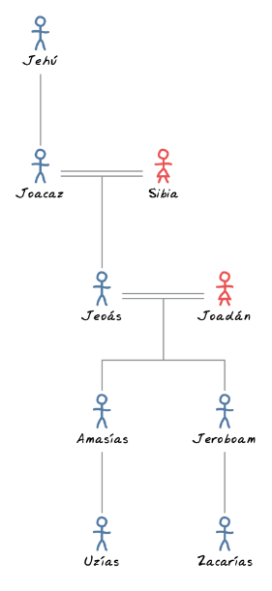
Joás reina asesorado por Joiada
2 Reyes 11.17 – 12.1
11:21–12:1. Joás fue el rey más joven que llegó al trono de Judá.
Era Joás de siete años cuando comenzó a reinar en 835 a.C. y su gobierno terminó en 796 a.C. Reinó cuarenta años en Jerusalén.
Fue hijo del rey Ocozías y su madre fue Sibia, de Beerseba, ciudad que se encontraba en el sur de Judá.
47

Slide 48
La tierra está llena de tu gloria
//Santo, Santo, Santo
Señor de gloria y de poder
Toda la tierra está llena de Ti
Hosanna, Hosanna
Bendito es el Señor//
//Y la tierra está llena de tu gloria
La tierra está llena de tu gloria
La tierra está llena de tu gloria
Santo es el Señor//

Slide 49
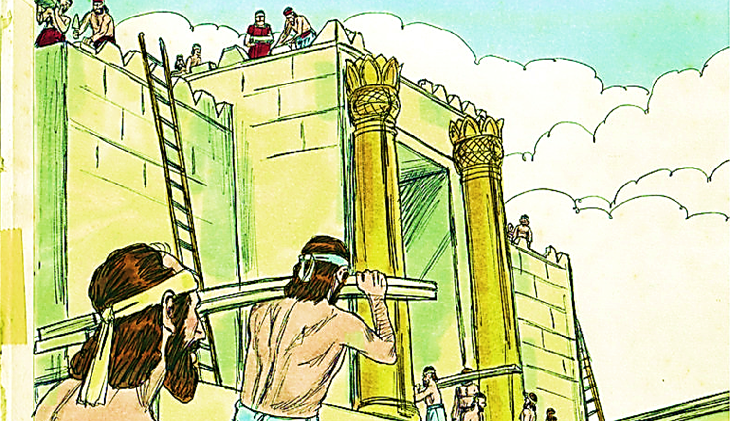
Joás restaura la casa de Jehová
2 Reyes 12.2-7, 15
49

Slide 50
Joás restaura la casa de Jehová
2 Reyes 12.2-7, 15
“Y Joás hizo lo recto ante los ojos de Jehová todo el tiempo que le dirigió el sacerdote Joiada. Con todo eso, los lugares altos no se quitaron, porque el pueblo aún sacrificaba y quemaba incienso en los lugares altos. Y Joás dijo a los sacerdotes: Todo el dinero consagrado que se suele traer a la casa de Jehová, el dinero del rescate de cada persona según está estipulado, y todo el dinero que cada uno de su propia voluntad trae a la casa de Jehová, recíbanlo los sacerdotes, cada uno de mano de sus familiares, y reparen los portillos del templo dondequiera que se hallen grietas…”
50

Slide 51
Joás restaura la casa de Jehová
2 Reyes 12.2-7, 15
“…Pero en el año veintitrés del rey Joás aún no habían reparado los sacerdotes las grietas del templo. Llamó entonces el rey Joás al sumo sacerdote Joiada y a los sacerdotes, y les dijo: ¿Por qué no reparáis las grietas del templo? Ahora, pues, no toméis más el dinero de vuestros familiares, sino dadlo para reparar las grietas del templo.” (2º Reyes 12.2–7, RVR60)
“Y no se tomaba cuenta a los hombres en cuyas manos el dinero era entregado, para que ellos lo diesen a los que hacían la obra; porque lo hacían ellos fielmente.” (2º Reyes 12.15, RVR60)
51

Slide 52
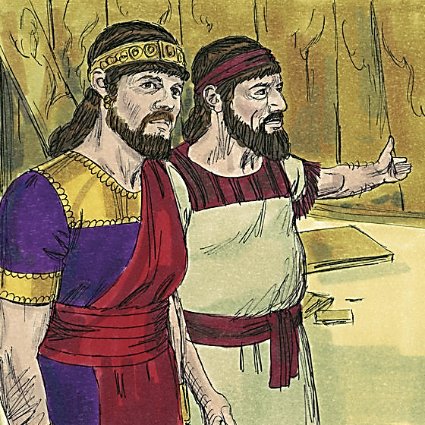
Joás restaura la casa de Jehová
2 Reyes 12.2-7, 15
12.2–12:3 Joás hizo lo recto ante los ojos de Jehová mientras le dirigió el sacerdote Joiada, pero después de la muerte de éste, Joás se alejó del Señor.
Durante sus días fieles, Joás gobernó bien, pero falló, porque no quitó los lugares altos donde el pueblo aún sacrificaba y quemaba incienso, lo cual iba contra la ley mosaica (ver Deuteronomio 12:2–7, 13–14).
52

Slide 53
Joás restaura la casa de Jehová
2 Reyes 12.2-7, 15
12:4–8. Joás se propuso restaurar el templo de Salomón, el cual estaba muy descuidado y había sufrido daños considerables durante el reinado de Atalía (ver 2 Crónicas 24:7).
Ese fue el primer proyecto de restauración del templo que se registra en 1 o 2 Reyes.
53

Slide 54
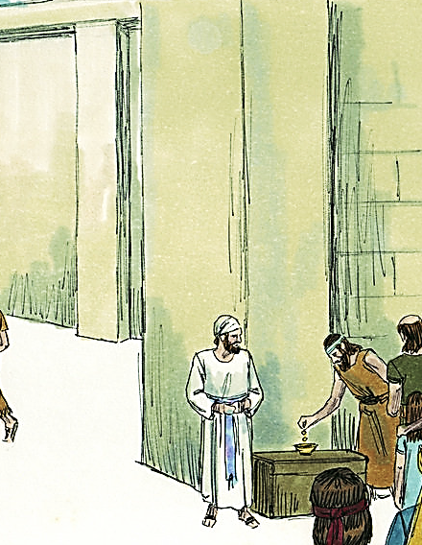
Joás restaura la casa de Jehová
2 Reyes 12.2-7, 15
El rey planeaba usar para ese objetivo todo el dinero consagrado que el pueblo llevara a la casa de Jehová procedente de sus ofrendas regulares (Éxodo 30:11–16), así como el dinero del rescate (Levítico 27; Números 30), y todo el dinero que cada uno de su voluntad entregara.
54

Slide 55
Joás restaura la casa de Jehová
2 Reyes 12.2-7, 15
Pero ese plan no funcionó.
Es obvio que los ingresos de esas fuentes regulares eran insuficientes para sostener a los sacerdotes y levitas y también para pagar las reparaciones del templo.
55

Slide 56
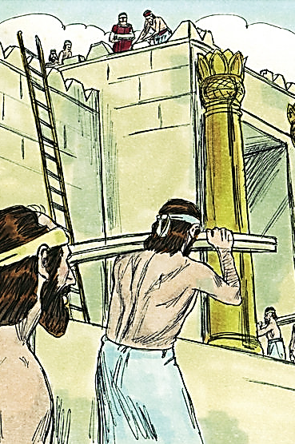
Joás restaura la casa de Jehová
2 Reyes 12.2-7, 15
La exasperación de Joás con el sumo sacerdote Joiada y los sacerdotes, que eran los responsables de recabar el dinero (1 Reyes 12:7; 2 Crónicas 24:5), sugiere que ellos no querían desviar para la reconstrucción los fondos que les correspondían como sostenimiento.
Habían estado usando el dinero que se les entregaba por los tesoreros sacerdotales para los gastos normales del servicio del templo, lo cual era también correcto.
56

Slide 57
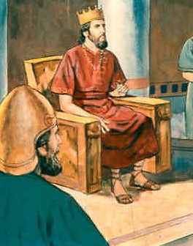
Joás restaura la casa de Jehová
2 Reyes 12.2-7, 15
Así que Joás les indicó que dejaran de tomar el dinero de las ofrendas para ese propósito, porque él quería instituir un nuevo procedimiento.
Además, les dijo: no toméis más el dinero de las ofrendas, sino dadlo para reparar las grietas del templo.
57

Slide 58
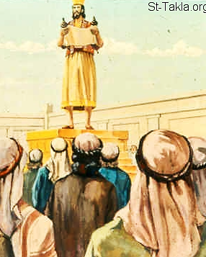
Joás restaura la casa de Jehová
2 Reyes 12.2-7, 15
Esos fondos debían ser entregados a los hombres responsables de supervisar la restauración.
Los sacerdotes consintieron en separar ese proyecto del servicio normal del templo y permitir que otros fueran responsables de manejarlo.
58

Slide 59
Alaba pueblo
//Alaba pueblo, alaba a tu Dios
Alaba a Cristo y hazlo de corazón//
//Haz como Pablo que atado con cadenas
Su alma estaba libre y alababa a Dios//
//Y alababa a Dios
Y alababa a Dios
Y alababa a Dios
Y alababa a Dios//
//Si tú no le alabas le alabo yo
Si tú no le alabas le alabo yo
Si tú no le alabas le alabo yo
Si tú no le alabas le alabo yo//

Slide 60
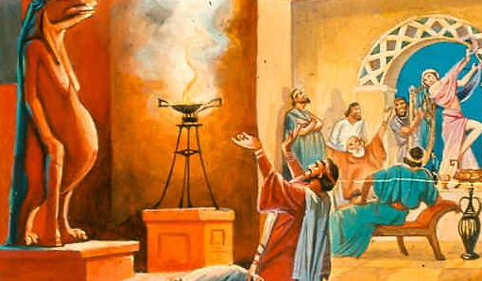
Joás se Aleja de Jehová
2 Reyes 12.17-21
60

Slide 61
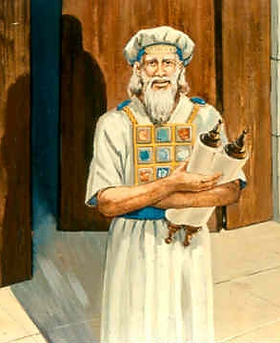
Joás se Aleja de Jehová
2 Reyes 12.17-21
Durante el reinado de Joás hubo varios acontecimientos que no se registran en 2 Reyes, pero que sí aparecen en 2 Crónicas.
El sumo sacerdote Joiada murió a la poco común edad de 130 años (2 Crónicas 24:15–16).
61

Slide 62
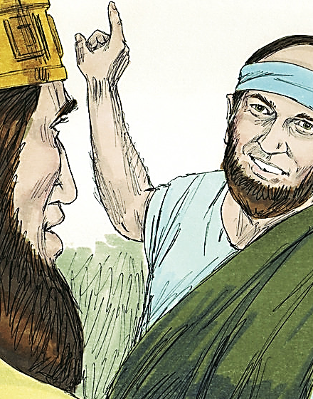
Joás se Aleja de Jehová
2 Reyes 12.17-21
Después de que la voz de Joiada quedó en silencio, Joás escuchó la voz de algunos oficiales de Judá que le aconsejaron que hiciera cosas que dieron como resultado que se apartara del Señor.
Cuando el rey siguió esos consejos equivocados, Dios envió profetas para que advirtieran a la nación (2 Crónicas 24:17–19).
62

Slide 63
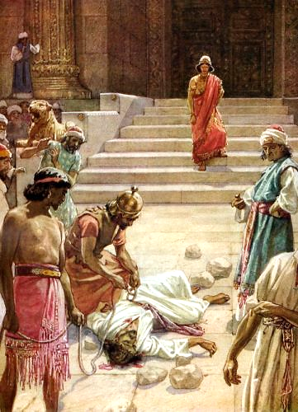
Joás se Aleja de Jehová
2 Reyes 12.17-21
Zacarías, hijo de Joiada, que había sucedido a su padre como sumo sacerdote, también proclamó algunas advertencias proféticas.
Pero Joás ordenó que muriera apedreado por causa de sus reprensiones (2 Crónicas 24:20–22).
63

Slide 64
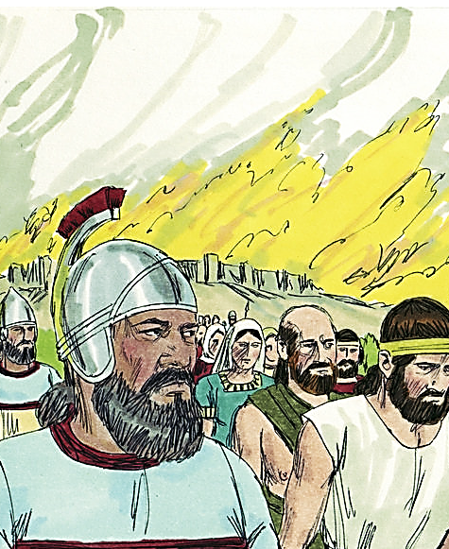
Joás se Aleja de Jehová
2 Reyes 12.17-21
12:17–18. Hazael rey de Siria había derrotado a Israel durante los reinados de Jehú y Joacaz en el norte (13:3, 22) y después avanzó hacia el sur a lo largo de la costa, hasta llegar a Judá.
Entonces, peleó contra Gat, la ciudad filistea que había sido capturada por Judá (ver 2 Crónicas 11:8), y la tomó.
64

Slide 65
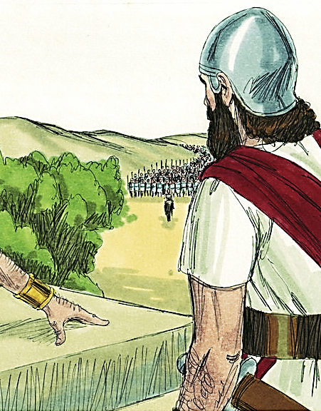
Joás se Aleja de Jehová
2 Reyes 12.17-21
A continuación, se propuso subir contra Jerusalén y envió un contingente de soldados, quienes “destruyeron en el pueblo a todos los principales de él” (2 Crónicas 24:3).
65

Slide 66
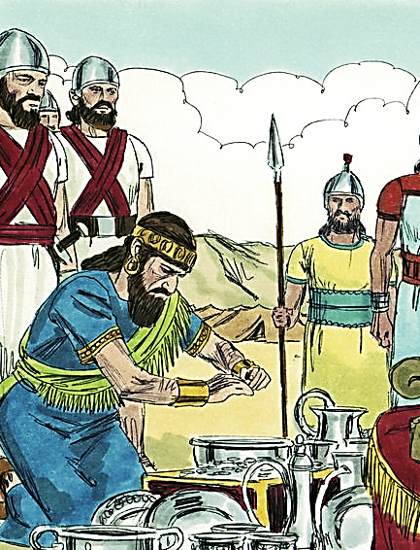
Joás se Aleja de Jehová
2 Reyes 12.17-21
Para ahuyentar a Hazael, tomó Joás rey de Judá todas las ofrendas que habían dedicado sus antepasados y todas las que él había dedicado, y todo el oro que se halló en los tesoros de la casa de Jehová así como los que se hallaron en la casa del rey y los dio a su atacante (ver 2 Crónicas 24:23).
66

Slide 67
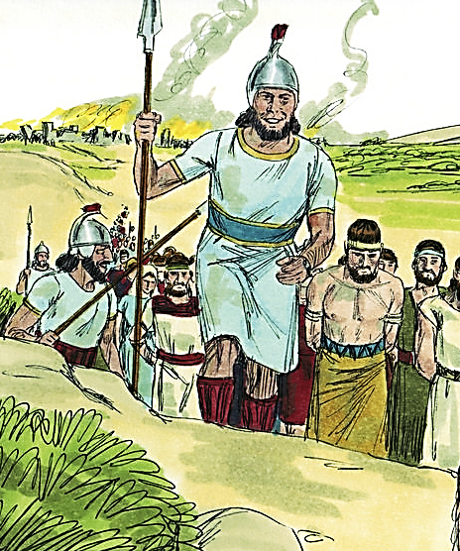
Joás se Aleja de Jehová
2 Reyes 12.17-21
Con ese rescate, Hazael se retiró de Jerusalén con todas sus tropas.
Todo ese asunto ilustra la debilidad de Judá en esa época, lo cual fue resultado de la apostasía de Joás.
67

Slide 68
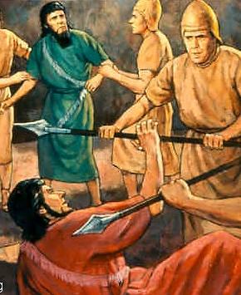
Joás se Aleja de Jehová
2 Reyes 12.17-21
12:19–21. Los sirios habían herido a Joás de gravedad (2 Crónicas 24:25).
Es obvio que para recuperarse, se fue a Milo, ciudad que estaba de camino a Sila. (En la actualidad, se desconoce la ubicación de esas dos ciudades.)
Algunos de sus siervos … conspiraron en conjuración contra él, debido a que había asesinado al sumo sacerdote Zacarías (2 Crónicas 24:20–22), y lo mataron en su cama.
68

Slide 69
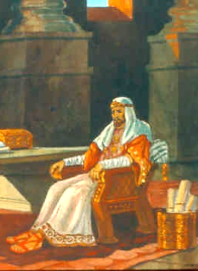
Joás se Aleja de Jehová
2 Reyes 12.17-21
Sus asesinos fueron Josacar y Jozabad, cuyas madres, según 2 Crónicas 24:26 fueron una amonita y una moabita respectivamente.
Y lo sepultaron con sus padres en la ciudad de David (Jerusalén), pero no en el cementerio real (ver 2 Crónicas 24:25) porque no fue tan respetado como algunos de sus ancestros.
Y reinó en su lugar Amasías su hijo.
69

Slide 70
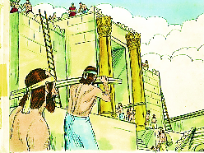
Aplicaciones
Dios siempre es fiel con su pueblo.
  Dios siempre cumple su palabra.
  Había prometido a David que su familia siempre reinaría en el trono en Jerusalén.
  Así sucedió cuando Joás asumió el poder.
70

Slide 71
Aplicaciones
La fidelidad a Dios es una decisión personal.
  La fe de una persona no es transferible a otra.
  La fe de uno no depende de la fe de otro.
71

Slide 72
Aplicaciones
La fidelidad a Dios se demuestra públicamente.
  La reparación del templo fue un acto de fe por parte de Joás y el pueblo.
72

Slide 73
Aplicaciones
Debemos siempre estar alerta ante las tentaciones.
  La fidelidad de Joás se afectó cuando Joás hizo caso de los malos.
  Y Dios lo abandonó.
73

Slide 74
Bibliografía
Carson, D., France, R., Motyer, J., & Wenham, G. (2000, c1999). Nuevo comentario Bíblico : Siglo veintiuno (electronic ed.) (Lc 6.20-26). Miami: Sociedades Bı́blicas Unidas.
Douglas, J.D. Nuevo Diccionario Bíblico : Primera Edición. Miami: Sociedades Bíblicas Unidas, 2000.
LBLA Mapas, electronic ed. La Habra, CA: Foundation Publications, Inc., 2000.
Lockward, Alfonso. Nuevo Diccionario De La Biblia. Miami: Editorial Unilit, 2003.
Mapas De La Biblia Caribe, electronic ed. Nashville: Editorial Caribe, 2000, c1998.
Martínez, Mario, et al, eds. El Expositor Bíblico: La Biblia, Libro por Libro, Maestros de jóvenes y Adultos, Volumen 5, 5nta Ed. El Paso, Texas: Casa Bautista de Publicaciones, 2007, c1995.
Nelson, Wilton M. y Juan Rojas Mayo, Nelson Nuevo Diccionario Ilustrado De La Biblia, electronic ed. Nashville: Editorial Caribe, 2000, c1998.
Vine, W.E. Vine Diccionario Expositivo De Palabras Del Antiguo Y Del Nuevo Testamento Exhaustivo, electronic ed. Nashville: Editorial Caribe, 2000, c1999.
Carro, Daniel et al. Comentario bı́blico mundo hispano 1 Reyes, 2 Reyes, y 2 Crónicas. 1. ed. El Paso, TX: Editorial Mundo Hispano, 1993. Print.
Wiersbe, W. W. (1995). Bosquejos expositivos de la Biblia: Antiguo y Nuevo Testamento (electronic ed.). Nashville: Editorial Caribe.
MacDonald, W. (2004). Comentario Bíblico de William MacDonald: Antiguo Testamento y Nuevo Testamento (46). Viladecavalls (Barcelona), Espa±a: Editorial CLIE. Φ
Porter, R. (2005). Estudios Bı́blicos ELA: (2 Reyes). Puebla, Pue., México: Ediciones Las Américas, A. C.
74
Notes:
74

Slide 75
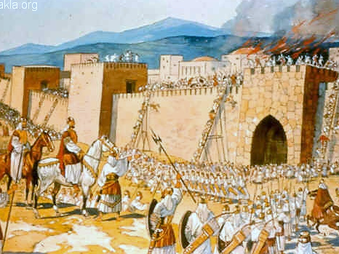

Unidad 14: Los Reinos de Israel y Judá
Estudio 45:
Vivir en Paz
(2 Reyes 13.1 a 14.22)
26 de noviembre de 2013
Próximo Estudio
La Biblia Libro por Libro, CBP®
Iglesia Bíblica Bautista de Aguadilla

Slide 76


